Slide 1



TUS med IKU

Slide 2
Dagsorden
Hvad er TUS med IKU?
Spilleregler
Teamfokus – Del 1
Individuelt fokus – Del 2
Næste skridt
Afrunding og spørgsmål
Notes:
Note:
Lederen fortæller om dagens program

Slide 3
Hvad er TUS med IKU?
TUS med IKU er et alternativ til MUS-samtalen.
Formål:
  At skabe fælles forståelse og retning som team i forhold til kerneopgaven og samarbejdet.
  En mulighed for at gøre status og kigge fremad.
  TUS med IKU munder ud i en Individuelle Kompetenceudviklingsplan (IKU). Der er pligt til, at den udarbejdes én gang årligt.
Der anvendes et bredt perspektiv på kompetenceudvikling som mere og andet end formel uddannelse og kurser.
Hvis nogen ønsker en MUS-samtale, er man velkommen til at kontakte nærmeste leder umiddelbart efter TUS med IKU.
Notes:
Note:
Lederen gør opmærksom på, at der lægges op til, at TUS med IKU står i stedet for MUS. Dog vil det være muligt at kontakte egen leder, hvis man ønsker en MUS-samtale efter TUS med IKU er afholdt. Der kan være ting, som man gerne vil vende med sin leder ex. kompetenceudvikling, trivsel eller andet, som man ikke ønsker at dele med sit team men gerne med egen leder.
Lederen gør opmærksom på, at udfyldelse af Den Individuelle Kompetenceudviklingsplan (IKU’en) sker på baggrund af inputs til Det Fælles Kompetenceskema. Når inputs er skrevet ind i Det Fælles Kompetenceskema – både team og individuelt fokus– skrives disse inputs ind i den enkeltes IKU-skema. Inden IKU’en lægges på personalesagen godkendes den af medarbejderen enten mundtligt eller skriftligt ex. via mail, hvorefter den lægges på den enkeltes personalesag og sendes til den enkelte i e-Boks. I henhold til overenskomsten er der pligt til, at der udarbejdes en IKU en gang årligt.
Lederen tydeliggør, hvad teamets kerneopgave er. Hvis der er tid til det, kan lederen være nysgerrig på, om alle har samme opfattelse af, hvad teamets kerneopgave er. Dette er væsentligt at have på plads fra start af, da forskellige opfattelser af kerneopgaven kan medføre misforståelser i de senere drøftelser.

Slide 4
Spilleregler
Det er et fortroligt rum – hvad der siges i lokalet, bliver i lokalet
Vi taler og lytter på skift
Vi har fokus på ressourcer, potentialer og muligheder
Vi forholder os nysgerrigt, respektfuldt og anerkendende til hinandens inputs

Slide 5
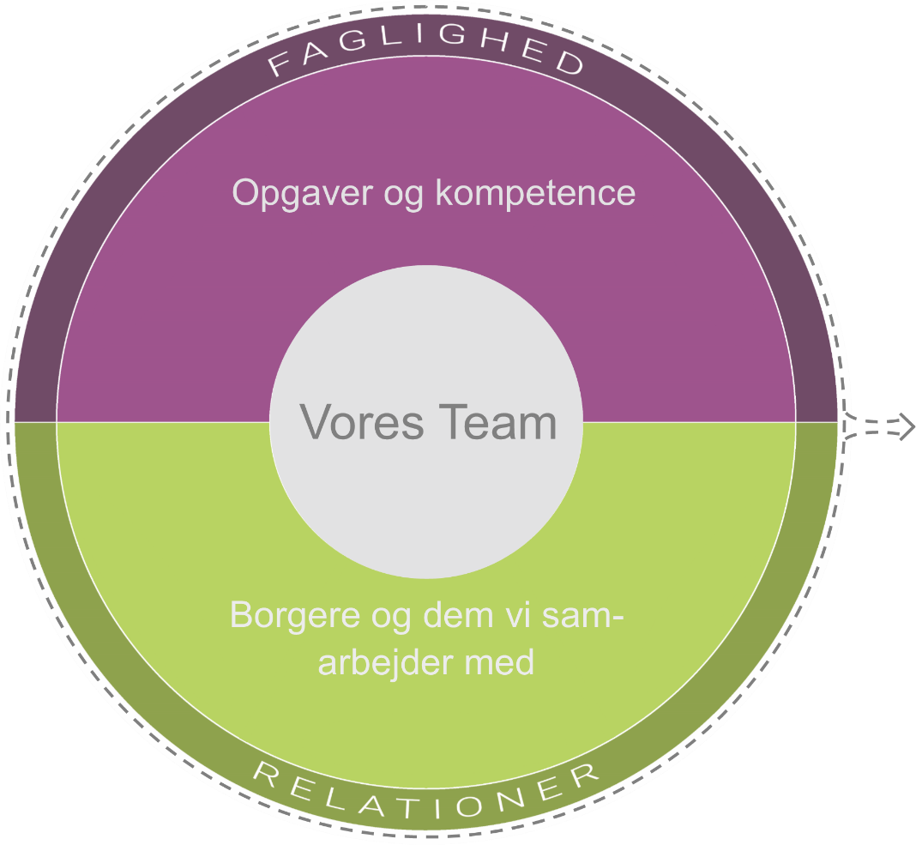
Teamfokus – Del 1
Hvad kan vi i teamet blive bedre til?
Hvad skal vi fortsætte med at gøre?
Notes:
Note:
Leder forklarer temaerne for teamets samtale er: ”faglighed” og ”relationer” (jf. samtalehjulet). Ved faglighed berøres ”opgaver” og ”kompetencer”, og ved relationer berøres ”borgere” og ”dem vi samarbejder med” (pårørende, fagpersoner mm.). Spørgsmålene på spørgsmålsarket under ”Teamfokus- del 1” relaterer sig således til disse temaer.
Leder inddeler teamet i grupper á 3-4 personer og giver alle et spørgsmålsark og minder medarbejderne om, at drøftelsen skal tage udgangspunkt i spørgsmålene der relaterer sig til ”Teamfokus – del 1” og at fokus for dialogen således er ”Vi’et” i forhold til kerneopgaven og samarbejde. Sig at der er afsæt 30 minutter til at drøfte spørgsmålene. NB: Hvis der ikke er projektor i mødelokalet printes dette slide eller word-filen ”TUS med IKU – samtalehjul” ud og gives til medarbejderne.
Medarbejderne drøfter spørgsmålene.
Leder forklarer at tiden er gået, og at der nu skal samles op på hovedpointerne fra gruppedrøftelserne i plenum. Der er afsæt 15 min. til denne aktivitet.
Tips og tricks: Del din skærm op i to, så du på den ene side har dette slide (6) og på den anden side har word-filen med Det Fælleskompetenceskema åbent. Noter efter dialog og aftale med medarbejderne, hvad der skal sættes ind af hovedpointer under kolonnen ”Teamfokus”.
OBS! I opsamlingen er det vigtigt, at du som leder er spids på, hvad der skal samles op på, da spørgsmålsarket ligger op til flere forskellige tematikker. Er det eksempelvis samarbejde, kompetence eller opgaveløsningen, du mener, der bør være fokus?
5) Når opsamlingen er færdig sætter lederen teamet i gang med næste slide (individuelt fokus).

Slide 6
Individuelt fokus - Del 2
Hvilke kompetencer og relationer har du brug for at udvikle for at kunne løse kerneopgaven bedst muligt?
Hvad kan du gøre for at udvikle disse?
Notes:
Note:
Leder fortæller, at medarbejderne nu skal tale sammen i grupper af to personer. De har hver især 7 minutter til at reflektere over de to spørgsmål, som står på slidet - i alt er der afsat 14 minutter til denne aktivitet.
Medarbejderne drøfter ”individuelt fokus - del 2” i spørgsmålsarket
Leder forklarer at tiden er gået, og at der nu skal samles op på maks. to-tre fokus/udviklingsområder pr. medarbejder. Der er afsæt 15 min. til denne aktivitet. Husk at gøre opmærksom på at medarbejderne er velkommen til at komme
OBS! Afhængig af hvor mange medarbejder man har med til TUS med IKU samtalen, er det nødvendigt som leder at vurdere inden samtalen, hvor meget ekstra tid der skal afsættes for at nå igennem alle medarbejdere. Der kan være tilfælde, hvor den enkelte medarbejder har ønsker til IKU’en, som vedkommende ikke ønsker at dele med sine kollegaer eller at der ønskes en MUS-samtale. Det er en god ide at italesætte dette som en mulighed for medarbejderne.

Slide 7
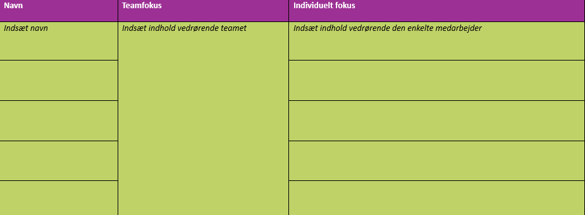
Fælles Kompetenceskema
Notes:
Note:
Lederen forklarer, at indholdet fra skemaet – både fra team og individuelt fokus – sættes ind i den enkelte medarbejders IKU.
Lederen lægger den enkeltes IKU på vedkommendes personalesag, hvorefter lederen sender IKU’en til medarbejderen via e-Boks.

Slide 8
Næste skridt
Hvordan vil vi samle op og gøre status på det, vi har aftalt i teamet?
Hvilke handlinger vil jeg som medarbejder selv gå i gang med for at leve op til det, vi har aftalt?
Notes:
Note:
Lederen refererer til det der er aftalt og indsat under kolonnen ”teamfokus” i Det Fælles Kompetenceskema. Hvis der er tid kan der lægge op til en drøftelse i plenum om de spørgsmål, som står i dette slide.
Lederen har en plan for, hvordan der samles op på de aftaler, der er lavet men lader også teamet komme på banen med ideer til opsamling. Skal det ex. være på næstkommende team- eller personalemøde, at der tages en kort status på aftalerne? Giver det mening for teamet at lave et fast rul, hvor emnet tages op 3 gange årligt på et teammøde, hvor der tages en status? Skal der efter noget tid laves en evaluering af forløbet og brugen af TUS med IKU – er det fortsat en brugbar form for teamet og ledelsen?

Slide 9
Afrunding
& spørgsmål
Notes:
Note til lederen:
Lederen takker for godt engagement og deltagelse.

Slide 10
Tak for i dag

